Slide 1
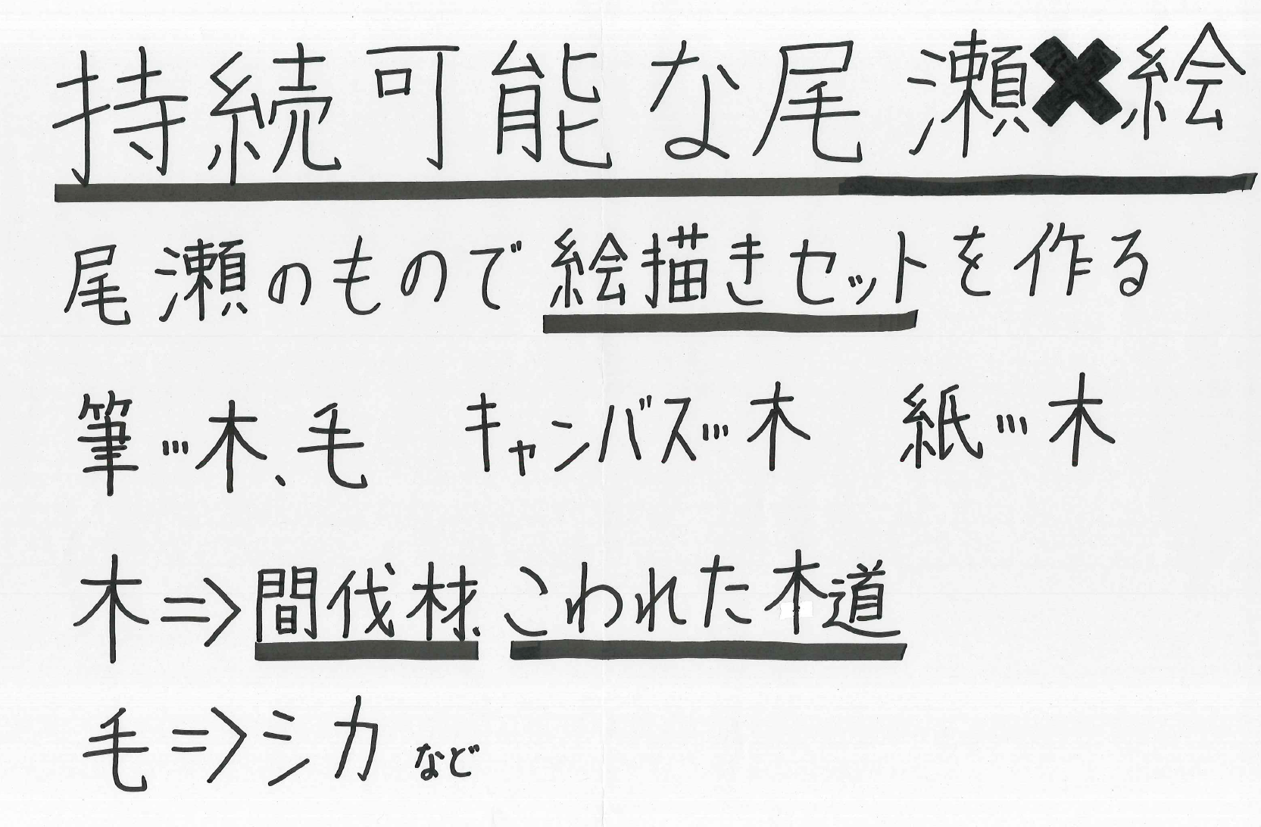
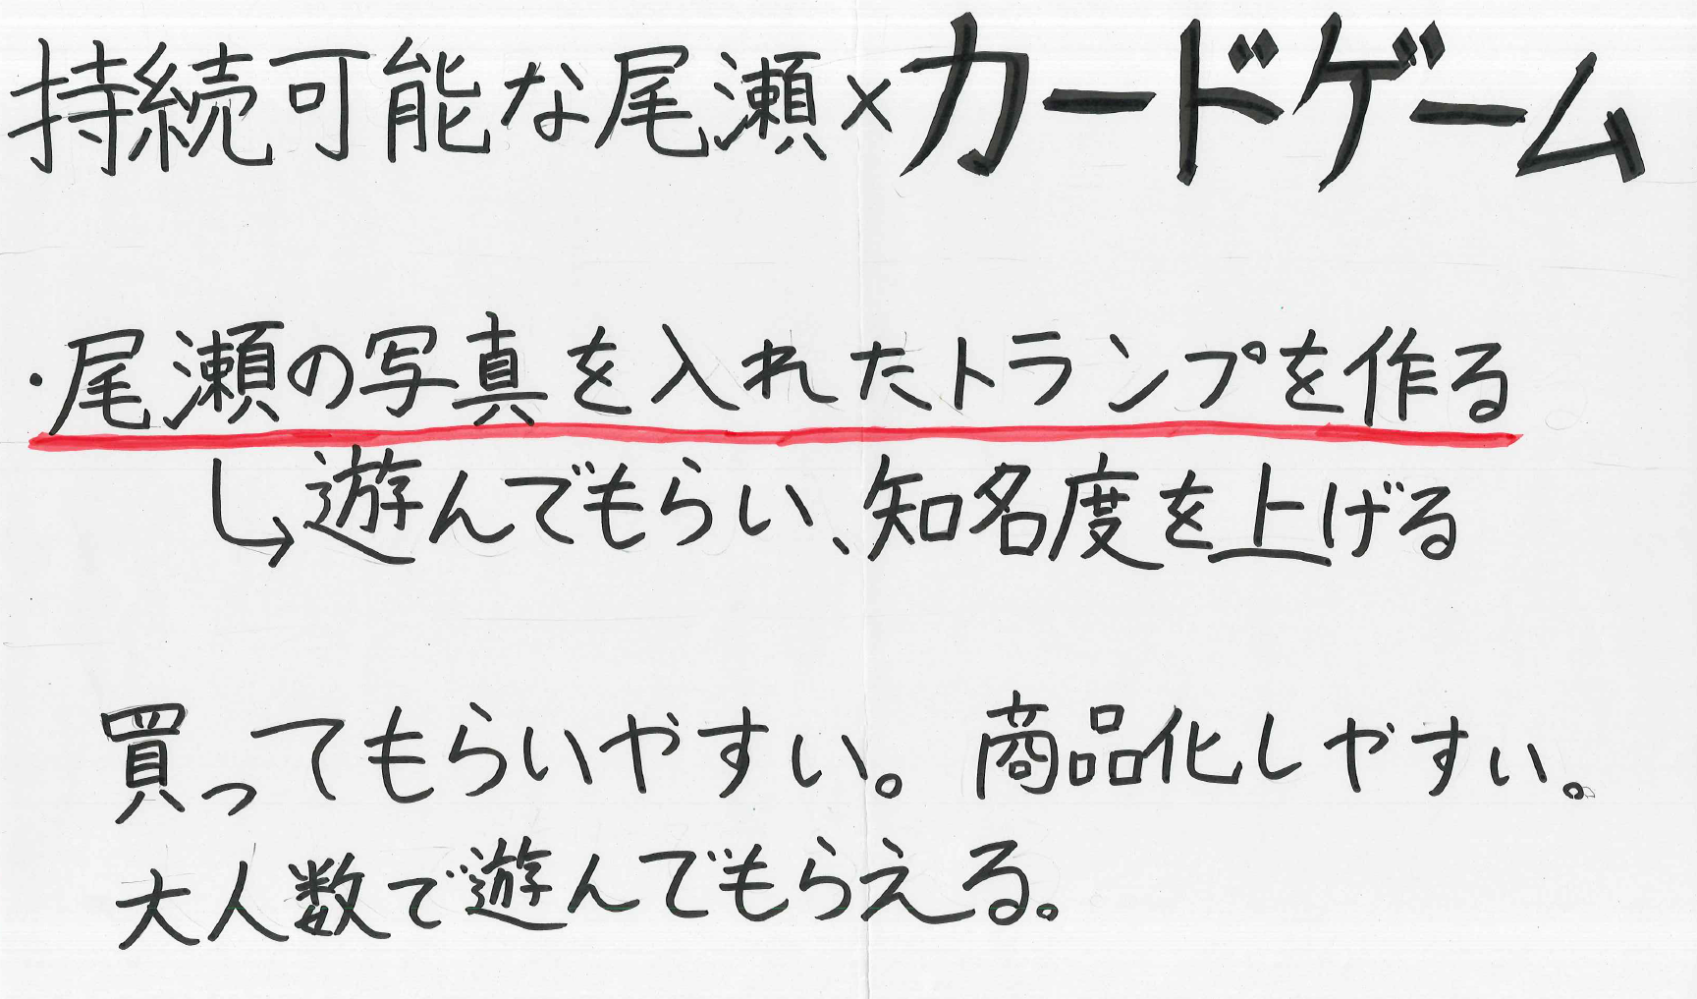
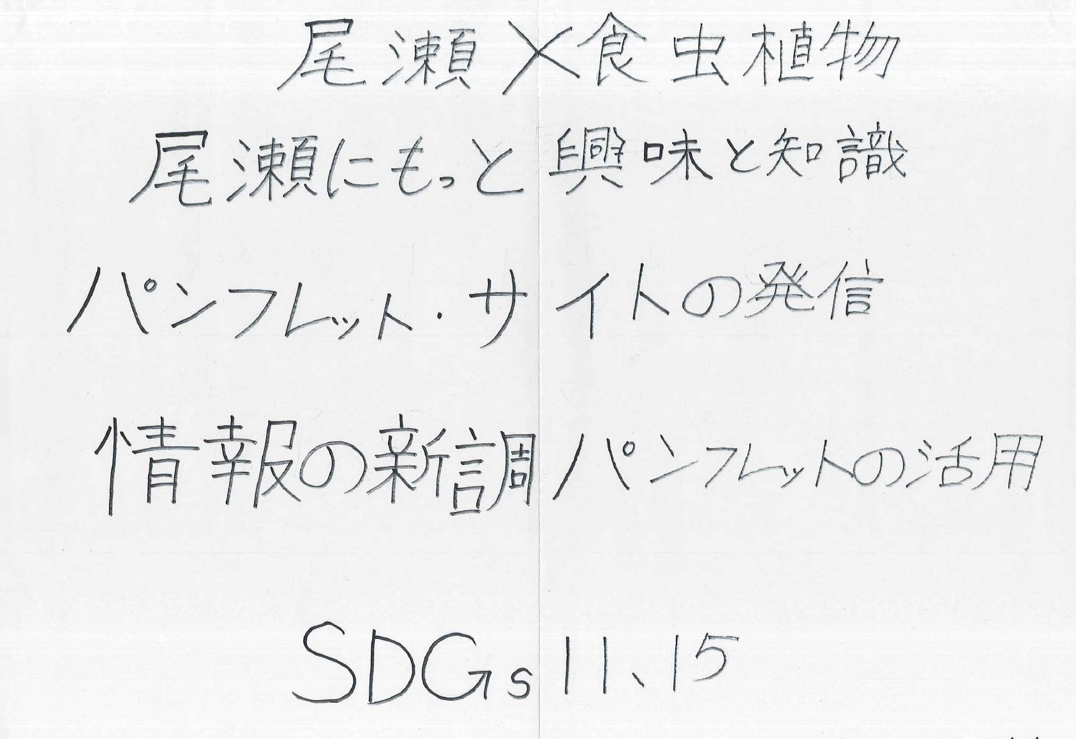
WS一式【事前・現地・事後・ふりかえり】
尾瀬ネイチャーラーニング（中学校用）
氏名（ ）
尾瀬ネイチャーラーニングについて
「持続可能な尾瀬」×「自分の興味・関心」探究
狙い
✓ 自分の興味・関心を明らかにする
✓ 尾瀬と自己（興味・関心）の関わりを見出して持続可能性を考える
アウトプット
「自分の興味・関心から、尾瀬の課題解決や価値創出につながるアイディア」を表現する
※イメージ：これまで尾瀬ネイチャーラーニングで取り組んだ中学生が表現してくれたものです。
■自分の興味・関心を発見してみよう
①自由に書きだしてみよう
②書き出したものから、１～５の順位をつけてみよう
１
２
３
４
５

Slide 2
■持続可能な尾瀬の見方を知る
現在の尾瀬をイメージするために、本やインターネット検索などを通じて、調べてみよう。
以下の４つの見方を意識しながら、それぞれ調べてみると、よりイメージが広がります。
【見方１】尾瀬で働く人について ※調べるヒント：どんな役割の人がいるかな？ 現地で働いている人もいれば、間接的に支えている人もいそう。 | 【見方２】尾瀬に生息する生き物・植物・風景について ※調べるヒント：調べた生物・植物の名前をメモ。イラストを書いてもよし。 普段の生活で見かけないものに目印をつけてもいいね。
【見方３】尾瀬に訪れる人について ※調べるヒント：子ども？大人？日本人？外国人？ それぞれ何人くらい？どんなきっかけや目的なのだろう？ | 【見方４】尾瀬の人工物について ※調べるヒント：尾瀬を守り続けるために、人がつくったものは何だろう？ 思いついたものをたくさんメモしておこう。
■自分と尾瀬を関連づけてみる
インターネットを活用して、自分と尾瀬を関連づけてみよう。調べる時には、「〇〇（自分の興味・関心） 尾瀬」と検索してみて、出てきた事例をメモしてみよう。もしインターネット上に関連情報が出てこない場合は、自分の頭で「こんな風につながりそうかな？」と思いついたものをメモしておこう。
※調べるポイント：「美術 尾瀬」・「バスケ 尾瀬」・「料理 尾瀬」・「AI 尾瀬」・「英語 尾瀬」・「音楽 尾瀬」・「家族 尾瀬」・「キーホルダー 尾瀬」など

Slide 3
■現地メモ
実際に散策してみて、気づいたことをメモしておこう。その際、目に映ったものだけではなく、それ以外の五感（聴・嗅・味・触）で感じたものもメモしていきましょう。
【見方１】尾瀬で働く人について ※調べるヒント：どんな役割の人がいるかな？ 現地で働いている人もいれば、間接的に支えている人もいそう。 | 【見方２】尾瀬に生息する生き物・植物・風景について ※調べるヒント：調べた生物・植物の名前をメモ。イラストを書いてもよし。 普段の生活で見かけないものに目印をつけてもいいね。
【見方３】尾瀬に訪れる人について ※調べるヒント：子ども？大人？日本人？外国人？ それぞれ何人くらい？どんなきっかけや目的なのだろう？ | 【見方４】尾瀬の人工物について ※調べるヒント：尾瀬を守り続けるために、人がつくったものは何だろう？ 思いついたものをたくさんメモしておこう。
【自由メモ】
■ふりかえり なるべく早い段階で振り返っておこう。
尾瀬を散策してみての感想・発見 | 尾瀬の「課題」や「よさ」だと感じたこと

Slide 4
■アイディアを出す
尾瀬の「課題」を解決したり、「よさ」を伝えていくためのアイディアを考えていこう。
事前学習で行った「自分の興味・関心」を１つ選んで、尾瀬とかけあわせるアイディアを出してみよう。
持続可能な尾瀬 | × | 【自分の興味・関心を１つ入れる】
「持続可能な尾瀬」と「自分の興味・関心」をかけあわせたら、どんなことができそう？
これまでの学習をもとしながら、想像力を働かせて、自由にたくさん考えてみよう。不正解はありません！
● | ●
● | ●
● | ●
● | ●
■アイディアを整理する
自分が考えたアイディアを「テーマ・理由」「アイディア」「まとめ」の項目で整理してみよう。
 | サンプル１ | サンプル２ | 記入しよう
テーマ・ 理由 | ■テーマ： 持続可能な尾瀬 × お風呂 ■理由： お風呂が好きで、尾瀬散策した後に入りたくなったから。でも、環境のために我慢する必要もあるので、お風呂のありがたみを感じられるようにしたい。 | ■テーマ： 持続可能な尾瀬 × 家族 ■理由： 家族が大好きだから。家族の思い出作りの場として尾瀬を活用できれば、より多くの人が自然を大切にするようになるのではないかと思いました。
アイディア | 登山後に楽しめる「尾瀬温泉 × エコ風呂」アイディア ・不要になった木道等をくだいて木のチップを活用した燃料でお湯を沸かし、環境負荷を削減。ただし、不要になったものが出た時にしか入れない限定バージョン。 | 「親子で挑戦！エコキャンプ in 尾瀬」 ・「ゴミを出さないキャンプ」をテーマに、持ち込んだ食材を使い切る工夫や、自然に優しいアウトドアライフを実践する。
まとめ | 登山で疲れた体をいやしながら、環境にも優しい温泉を楽しめるようになります。 ありがたいことがわかって、家でお風呂入る時も、むだな水をつかわなくなるかもしれない！ | このアイディアが実現すると、親子で環境について楽しく学べる機会が増えると思う。

Slide 5
■発表してみよう
グループ等で、互いのアイディアを発表し合いましょう。
その際、以下の表を活用しながら聴き合いましょう。
確認項目 | ＿＿＿＿＿＿＿＿さん | ＿＿＿＿＿＿＿＿さん | ＿＿＿＿＿＿＿＿さん | ＿＿＿＿＿＿＿＿さん
テーマ（持続可能な尾瀬×○○）※○○を書こう
以下、自分がいいな・参考になるなと思った項目に「○」をつけましょう。
持続可能な尾瀬に 貢献できそう
効果がありそう （課題解決や、新しい価値）
誰もやっていなそう （斬新なアイデアである）
面白そう （一緒にやってみたい）
やりがいがありそう
■振り返る
尾瀬ネイチャーラーニングの学習、大変おつかれさまでした。
全体を通した振り返りをして、普段の生活につなげていきましょう。
この学習で成長したと思えることについて、すべてチェックをいれましょう（複数あり）
□自分の興味・関心が明らかになった □自分なりに調べることができるようになった □友達と協力することができるようになった □計画的に取り組めるようになった □尾瀬のことがよく理解できた
□アイディアを思いつくようになった □自分の得意なことが増えた □集中して取り組めるようになった □難しいことでも取り組む気持ちが強くなった □尾瀬にまた関わりたくなった
自由に感想や学んだことを振り返ろう

